Slide 1

多元正态分布
THE MULTIVARIATE NORMAL DISTRIBUTION
数学与统计学院 杨炜明

Slide 2
Random Vector 随机向量
Suppose X₁, X₂,…, X_{p} are random variables.
An p-dimensional random vector is a function

Slide 3
Random Vector 随机向量
Multivariate distribution function
Multivariate density function
We have

Slide 4
Random Vector 随机向量
If X, Y are random vector, A, B are constant matrices, then we have

Slide 5
Random Vector 随机向量

Slide 6
Random Vector 随机向量
If a is a constant vector, A, B are constant matrices, then we have

Slide 7
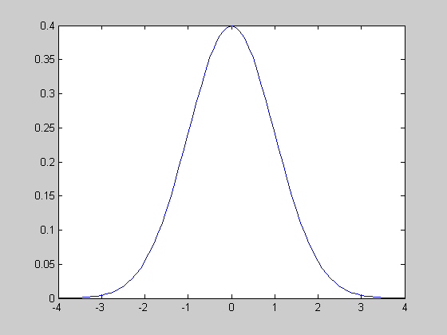
Univariate Normal Distribution 一元正态分布

Slide 8
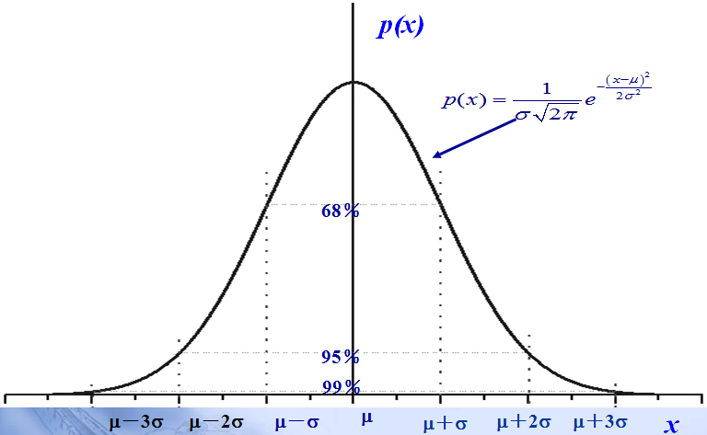
Univariate Normal Distribution 一元正态分布

Slide 9
Univariate Normal Distribution 一元正态分布
The density function
can be rewritten as

Slide 10
Bivariate Normal Distribution 二元正态分布

Slide 11
Bivariate Normal Distribution 二元正态分布

Slide 12
Bivariate Normal Distribution 二元正态分布

Slide 13
Bivariate Normal Distribution 二元正态分布
X₁和X₂的均值向量
X₁和X₂的协方差矩阵

Slide 14
Bivariate Normal Distribution 二元正态分布

Slide 15
Bivariate Normal Distribution 二元正态分布

Slide 16
Bivariate Normal Distribution 二元正态分布

Slide 17
Bivariate Normal Distribution 二元正态分布

Slide 18
Bivariate Normal Distribution 二元正态分布

Slide 19
Multivariate Normal Distribution 多元正态分布
p元正态分布的密度函数

Slide 20
Multivariate Normal Distribution 多元正态分布

Slide 21
Multivariate Normal Distribution 多元正态分布

Slide 22
Multivariate Normal Distribution 多元正态分布

Slide 23
Multivariate Normal Distribution 多元正态分布

Slide 24
Multivariate Normal Distribution 多元正态分布

Slide 25
Multivariate Normal Distribution 多元正态分布

Slide 26
Multivariate Normal Distribution 多元正态分布

Slide 27
Multivariate Normal Distribution 多元正态分布

Slide 28
Multivariate Normal Distribution 多元正态分布

Slide 29
Multivariate Normal Distribution 多元正态分布

Slide 30
样本统计量的特征
样本平均数
样本方差

Slide 31
估计量的评价标准(样本均值和方差的性质)
一、无偏性
为任意总体
为简单随机样本

Slide 32
样本的中心矩是否是总体中心矩的无偏估计?以k=2为例证明

Slide 34
二、有效性
总体的数学期望是

Slide 36
三、一致性

Slide 37
频率是概率的一致估计

Slide 38
由切比雪夫不等式
样本一阶原点矩是总体一阶原点矩的一致估计
同理,样本k阶原点矩是总体k阶原点矩的一致估计

Slide 39
样本的二阶中心矩是总体二阶中心矩的一致估计
样本方差是总体二阶中心矩的一致估计

Slide 40
正态总体的样本均值与样本方差的分布：
定理1
可以表示成n-1个相互独立的标准正态的平方和

Slide 42
Multivariate Normal Distribution 多元正态分布

Slide 43
Multivariate Normal Distribution 多元正态分布

Slide 44
Multivariate Normal Distribution 多元正态分布

Slide 45
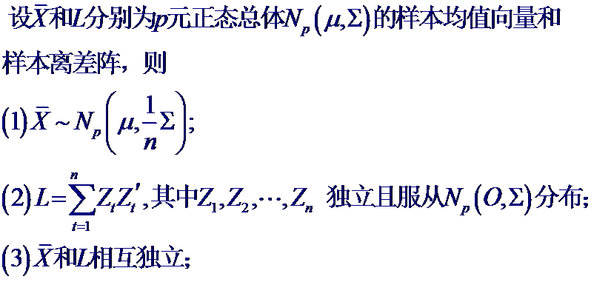
Multivariate Normal Distribution 多元正态分布

Slide 46
分布和Wishart分布
定义1 设 为 相互独立且同服从于 分布的随机变量。则
所服从的分布叫做 分布， 称为自
由度且记为 。

Slide 47
定理 . 设 ，
且 与 相互独立，则

Slide 48
Wishart分布
定义1 设 为 相互独立且同服从于 分布 ，令
则
所服从的分布叫做 自由度为 的p维-维希特分布，记作

Slide 50
显然，当 p=1， 时，有
Wishart分布像卡方分布一样具有加法性质，若
相互独立，则

Slide 51
Multivariate Normal Distribution 多元正态分布
测定稻谷每亩穗数X1,每穗粒数X2,每亩稻谷产量X3，
求参数的无偏估计。
X1 | 26.7 | 31.3 | 30.4 | 33.9 | 34.6 | 33.8 | 30.4 | 27 | 33.3 | 30.4 | 31.5 | 33 | 34
X2 | 73.4 | 59 | 65.9 | 58.2 | 64.6 | 64.6 | 62.1 | 71.4 | 64.5 | 64.1 | 61.1 | 56 | 59.8
X3 | 1008 | 959 | 1051 | 1022 | 1097 | 1103 | 992 | 945 | 1074 | 1029 | 1004 | 995 | 1045

Slide 52
Multivariate Normal Distribution 多元正态分布

